Slide 1
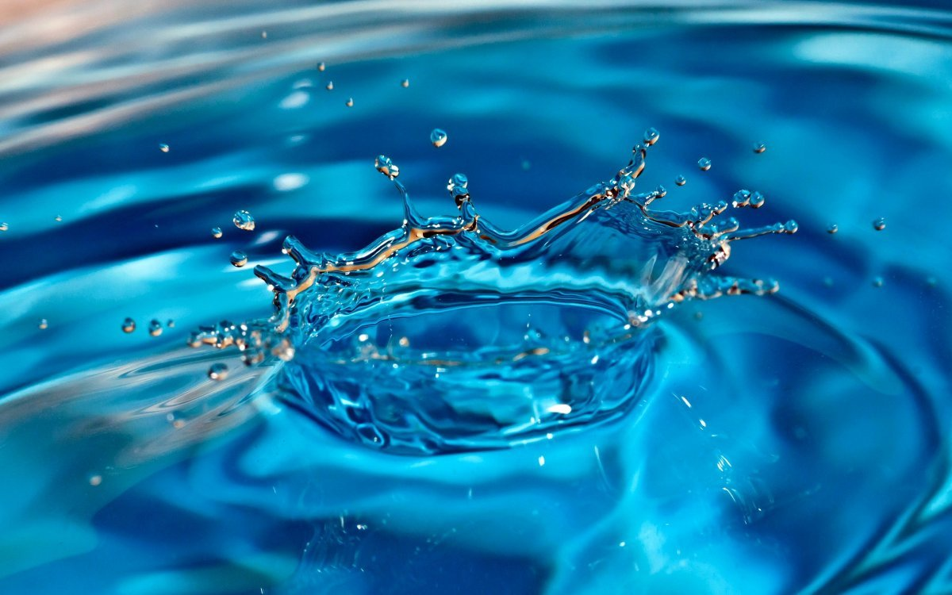
Исследование водопотребления в семье
Управление образования администрации Топкинского муниципального округа
Муниципальное бюджетное общеобразовательное учреждение
«Средняя общеобразовательная школа №8»
Выполнила:
Долматова виолетта, 8 класс
Руководитель:Логинова Ольга Петровна, учитель химии

Slide 2
Цель: Изучить потребление воды в квартире моей семьи и разработать предложения по экономии воды
На основе теоретических данных литературных источников изучить водопотребление и водосбережение в жилищном фонде;
Изучить из материалов филиала Федерального Государственного учреждения «Центр гигиены и эпидемиологии в Кемеровской области» города Топки качественный состав воды в городе;
Изучить отрицательное воздействие жесткой воды на организм человека, в промышленности и быту;
Определить количество используемой воды на одного члена семьи в день;
Выявить причины потери воды в квартире;
Оценить экономический ущерб, связанный с потерями воды;
Выработать рекомендации по экономии воды в квартире;
Провести измерения водопотребления через некоторое время, когда в семье установится сберегающий стиль отношения к воде.

Slide 3
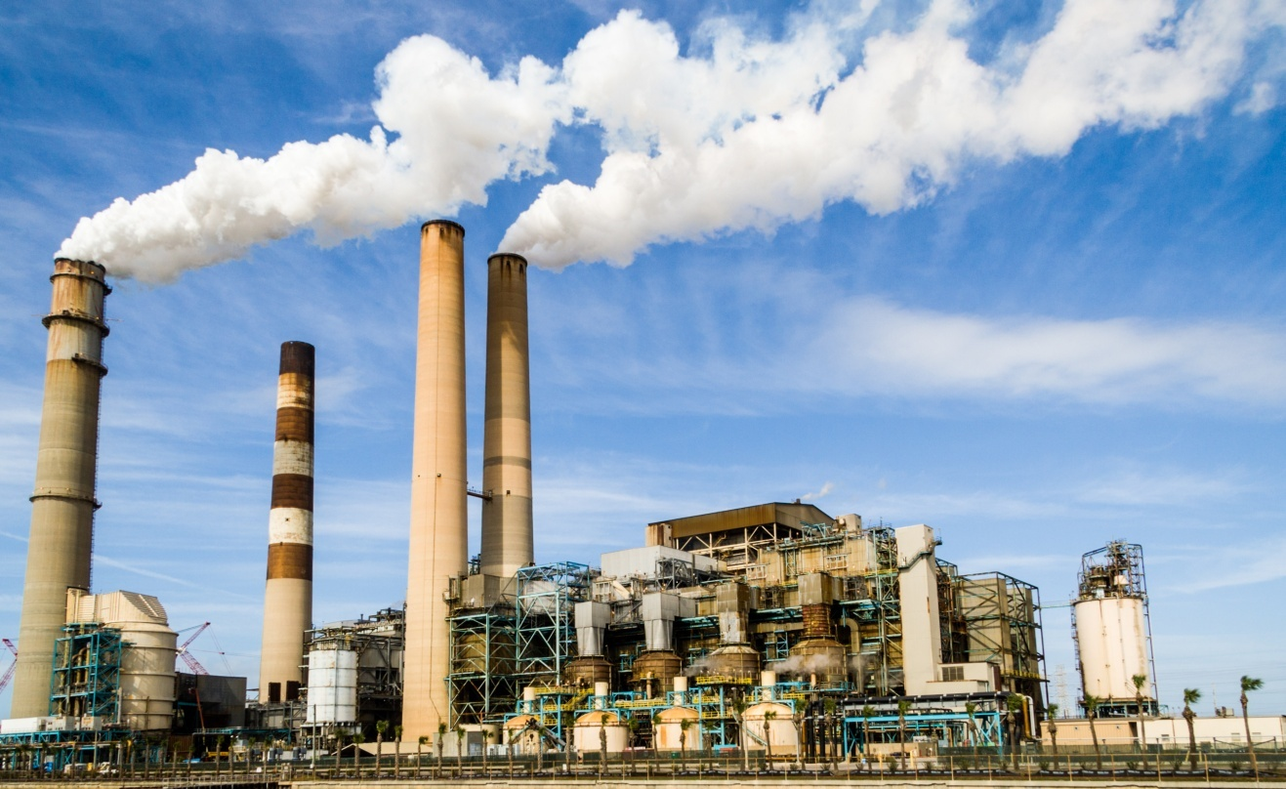
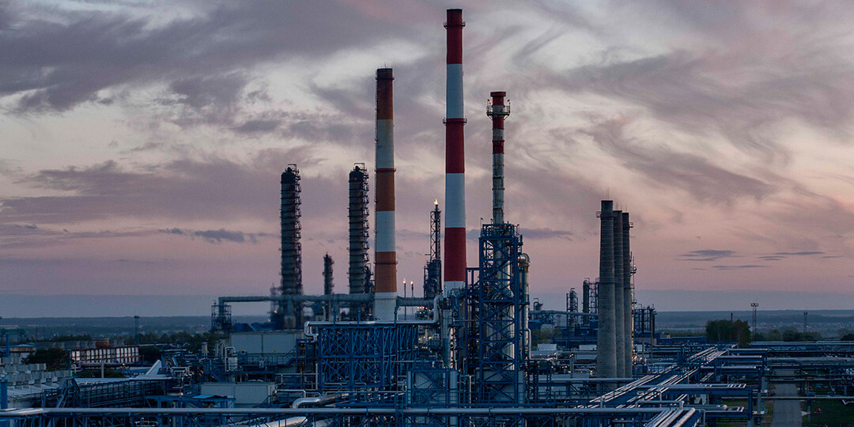

Slide 4
Социологический опрос
Установлены, ли у вас в квартире счетчики потребления холодной и горячей воды?
Как вы считаете, выгодно ли иметь счетчики потребления воды в квартире. Почему?
Используете ли какие либо методы экономии воды в семье ?
Обращаете ли внимание на утечку воды из крана, или сразу вызываете слесарей из ЖКХ?
При мытье полов, обуви Вы пользуетесь проточной водой из крана или набираете воду в ведро?
Вы предпочитаете принимать душ или ванну?

Slide 5
Результаты социологического опроса

Slide 6
Стоит ли устанавливать счетчики?
«Да, безусловно! Выходит очень большая экономия, особенно на горячей воде - в три раза меньше платим»
«Объем воды, которую вы потребляете, не зависит от счётчика, но платите, Вы, как правило, больше без него. В первую очередь он помогает себя контролировать и не остаться обманутым при расчётах. Ставьте. Думаю, в любом случае настанет время, когда это будет обязательной мерой»
Уезжая в отпуск на месяц, не придется платить почти ничего за воду (кроме ОДН). Если же ИПУ отсутствует, будет идти начисление даже в том случае, если дома никого не было все это время
Чтобы истратить весь утвержденный норматив потребления, нужно сутками плескаться в ванной или не выключать воду вовсе. Поэтому при отсутствии прибора гражданин платит за неиспользованный ресурс.
Повышающий коэффициент может вырасти.

Slide 7
Учет водопотребления в семье
Диаметр струи 15 мм
За минуту выливается 15 л воды
Принимая душ в течение 5 мин,расходуется 100 л воды
Разовый смыв в туалете требует 8-10 л воду
Наполняя ванну на половину, расходуется 150 л воды
Во время влажной уборки расходуется не менее 10 л воды
Каждая стирка белья в машине требует свыше 100 л воды
Через незакрытый кран выливается около 100 л воды 1ч

Slide 8
Водопотребление 13 октября 2021 г.
Назначение использования воды | Ориентировочный объем у каждого из членов семьи, в лирах Я Мама Папа Сестра
Приготовление пищи:
Завтрак | 0,5 | 0,5 | 0,5 | 0,3
Обед | 5 | 6 | 4 | 0,4
Ужин | 4 | 5 | 5 | 2
Другое | 0,6 | 0,5 | 0,7 | 0,4

Slide 9
 | Я | Мама | Папа | Сестра
Санитарно-гигиенические мероприятия | 157 | 170 | 150 | 120
Хозяйственные нужды | 226-300 (265) | 250-300 (280) | 130-200 (176) | 136-190 (187)
Другое | 3 | 5 | 2 | 1
Итого | 435,1 | 467 | 338,2 | 311,1
Всего семья потребила в сутки 1551,4 литра воды

Slide 10
Оплата за водопотребление
По квитанции
Согласно использования счетчика
Хол.вода-75,65 в мес. на человека 302,6 р.-4 чел.
1 куб гор. воды-45,54 р.
Гор.вода-140,86 в месяц на человека 419,44 р.-4 чел.
1 куб хол. воды -18,43 р.
1 литр теплой=18,43+45,54/2/1000=0,32
Вывод: семья не только не экономит воду, но и превышает среднюю норму на человека по расчетам ЖЭУ

Slide 11
Возможные приемы снижения водопотребления в семье
Рекомендации:
Не оставлять кран открытым, если вода не используется;
Не делать слишком большой напор воды;
Использовать воду более рационально (выключать воду во время намыливания в душе, чистки зубов, пользоваться пробкой в раковине при мытье рук и посуды и др.);

Slide 12
Учет водопотребления 23 октября 2021 г.
Назначение использования воды | Ориентировочный объем у каждого из членов семьи, в литрах Я Мама Папа Сестра
Приготовление пищи: Завтрак Обед Ужин Другое
 | 0,5 | 0,7 | 0,6 | 0,2
 | 4 | 6 | 3 | 0,5
 | 2,7 | 3 | 4 | 1
 | 0,7 | 0,8 | 0,6 | 0,9
Санитарно-гигиенические мероприятия | 155 | 178 | 134 | 160
Хозяйственные нужды | 180-234 (223) | 200-250 (245) | 100-140 (100) | 95-120 (97)
Другое | 3 | 4 | 2 | 2
Итоги | 388,9 | 436,7 | 244,2 | 259,6
Всего семья поребила в сутки 1329,4 литров воды

Slide 13
Экономия составила: 222 литра в день, 6660 литров в месяц

Slide 14
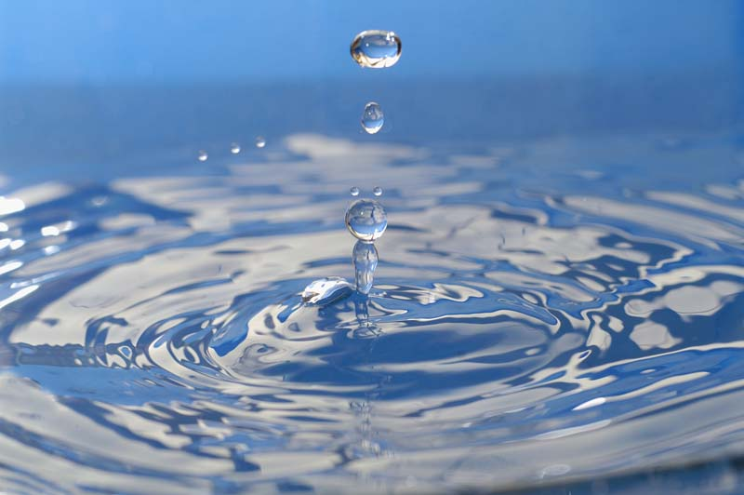
Выводы:
1. В домах горожан г. Топки поступает вода с повышенной жесткостью – 8 град. жесткости, что оказывает отрицательное действие на все водонагревательные приборы, приносит неудобства в быту.
2. Основная масса воды в квартире используется на санитарно-гигиенические мероприятия (мытьё рук и лица, чистка зубов, принятие ванны, душа, пользование туалетом) и хозяйственные нужды (мытьё посуды, уборка квартиры, стирка, полив цветов, уход за домашними животными).
Поэтому на эти способы использования воды членам семьи надо обратить особое внимание.

Slide 15
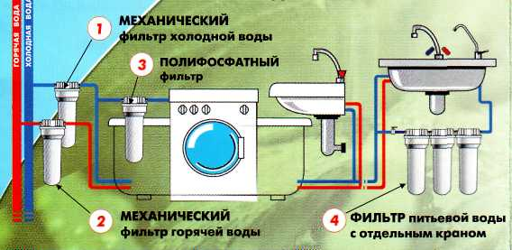
Рекомендации топкинцам:
1. Не рекомендуется использовать для питья водопроводную воду, желательно употреблять кипяченную.
2. Если есть возможность установить в квартирах горожан водоочистительные фильтры не только на водопроводный кран, но и на всю систему водоснабжения в квартире, для ее умягчения.

Slide 16
Рекомендации членам моей семьи:
      При мытье рук использовать пробку для раковины;
      Во время чистки зубов выключать кран,
      Предпочтение отдавать душу, а не ванной и следить, чтобы вода не лилась понапрасну;
      Экономить воду при уборке квартиры;
      Стирать в машине только при полной загрузке, использовать ручную стирку для некоторых вещей;
      Мыть посуду в тазике или пользоваться пробкой для раковины.
      Продолжать соблюдать режим экономии воды и приобрести счётчик, который стимулирует это во всех отношениях полезное начинание.

Slide 17
Памятка-инструкция об экономии воды в квартире:
Правила пользования водой
Плотно закрывай кран.
Если заметил, что из крана течет напрасно вода, закрой кран.
Когда моешь руки – не включай сильно струю. Это не помешает умыться, а воды утечет меньше.
Наливай воду в стаканчик, когда чистишь зубы. Полоскать рот из стаканчика очень удобно, а сколько воды сбережешь!
Когда охлаждаешь бутылку с лимонадом, поставь её в холодильник, не держи под холодной струёй воды.

